Slide 1




Nhiệt liệt chào mừng
các thầy, cô giáo
về dự giờ với lớp 3a1
MÔN: TOÁN 3
Giáo viên: …

Slide 2

TOÁN 3

Slide 3


KHỞI ĐỘNG

Slide 4

Câu 1: Tính
816 : 8 =?
816 : 8 = 102
210 : 7 =30
210 : 7 =?

Slide 5
TOÁN
CHỦ ĐỀ 6
PHÉP NHÂN, PHÉP CHIA TRONG PHẠM VI 1 000
BÀI 38: BIỂU THỨC SỐ. TÍNH GIÁ TRỊ CỦA BIỂU THỨC SỐ (TIẾT 1)

Slide 6

Làm quen với biểu thức

Slide 7

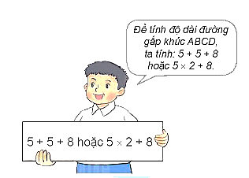
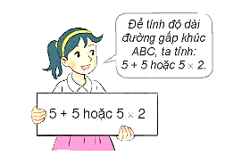
a) Ví dụ về biểu thức
Tính độ dài các đường gấp khúc như hình vẽ
5 + 5; 24 – 7; 5x2; 8:2 ; 5 + 5 + 8; 5 x 2 + 8; 18:3 – 2; … là các biểu thức

Slide 8
b) Giá trị của biểu thức
Cho biểu thức 35 + 8 -10
• Tính 35 + 8 -10 =
?
-
10
43
=
33
• Giá trị của biểu thức: 35 + 8 -10 là 33
Muốn tìm giá trị của một biểu thức, ta tìm kết quả của biểu thức đó.

Slide 9


Slide 10
1
Tính giá trị của biểu thức (theo mẫu)
Mẫu: 45 – 15 +10 =
30
+
10
=
40
a) 27 – 7 + 30
=
20 + 30
=
50
110
b) 60 + 50 - 20
=
-
20
=
90
36
c) 9 x 4
=

Slide 11
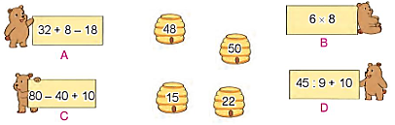
2
Chọn số là giá trị của mỗi biểu thức

Slide 12



Em hãy nêu cách tính giá trị biểu thức số?
- Muốn tìm giá trị của một biểu thức, ta tìm kết quả của biểu thức đó
Vận dụng

Slide 13



Ghi nhớ: Biểu thức số. Tính giá trị của biểu thức số
Xem lại bài đã học
Xem bài mới.

